Slide 1
ЛӘБИБӘ ИХСАНОВАНЫҢ
“10 СУМЛЫК МАҖАРА” ХИКӘЯСЕ

Slide 2
Акча – бер көнлек,
белем, һөнәр – гомерлек.
Татар халык мәкале.

Slide 3
“Ун сумлык маҗара” хикәясендә
Надирның ялгыш фикере?

Slide 4
ЛӘБИБӘ ИХСАНОВАНЫҢ
“10 СУМЛЫК МАҖАРА” ХИКӘЯСЕНӘ
АНАЛИЗ.

Slide 5
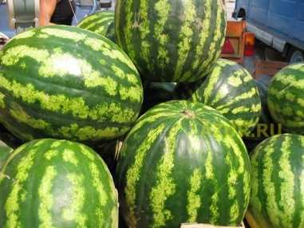
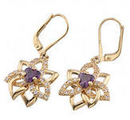
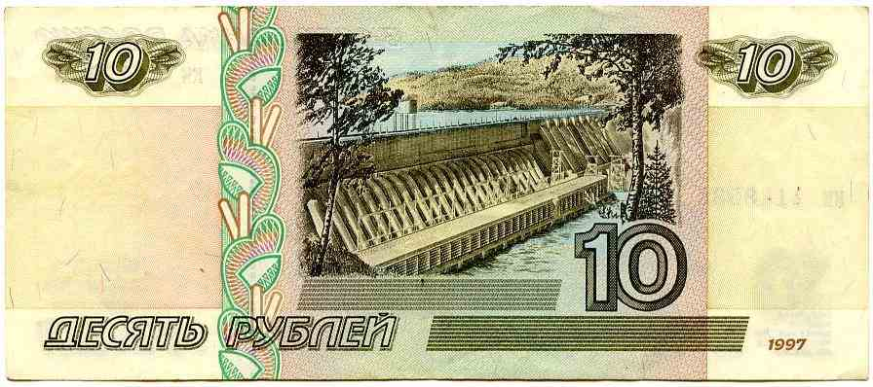
Әсәрнең сюжете.
Надир һәм берничә малай, акча эшләү нияте белән, карбыз бушаталар.
Әнисе алкаларын салып, кулъяулыкка төрде дә каядыр чыгып китте.
Надир, җеп өзәрлек хәле калмаса да, кесәсенә акча кергәч елмаеп җибәрде.

Slide 6
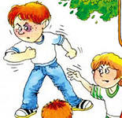
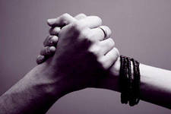
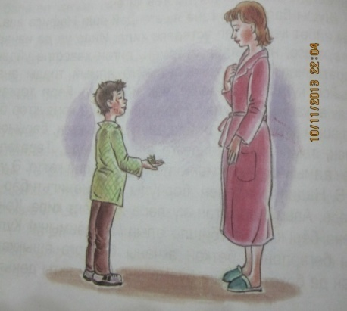
Сөенеп кайтып барганда, 2 малай, акчасын алу өчен, аны кыйныйлар.
Малайның бәхетенә Азат очрый, аны коткара.
Әнисе акчага шатланмый, аңа укырга кирәклеген әйтә

Slide 7
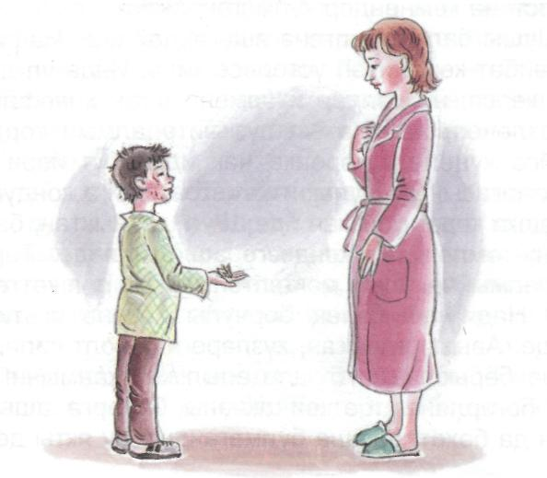

Slide 8
Хикәядә бирелгән образлар
Надир
2 малай
Нәфисә апа
Азат
карбыз
акча

Slide 9
Надир – рухи яктан бай, күңеле матур, аңа тиңнәр юк, аллаһы тәгалә тарафыннан сайлап алынган.
Нәфисә – нәфис, зәвыклы, күркәм,
намуслы, затлы, бик матур. .
Азат – намуслы, ирекле кеше.

Slide 10
Чагыштырулар.
Мәкальләр.
Футбол тубы кадәр карбыз.
Җеп өзәрлек тә хәле юк.
Күмәч кебек кабарган иреннәр.
Бомж кебек йөрмә.
Кош баласыдай очып кайтты.
Җиргә әнисенә сыенгандай сыенды.
Тән газабы басылыр, җан газабы басылмас.
Акча бүген бар, иртәгә юк.
Тормышта ялчы булып түгел, хуҗа булып яшә.
Акча була да бетә, ә белемең гомерлек.

Slide 11
Тормышта ялчы булып түгел,
хуҗа булып яшәргә кирәк.
Хуҗа
Ялчы
Үз эше, һөнәре бар
Тамак туйдыру өчен эшли

Slide 12
Надирның ялгыш фикере
Бәхет акчада

Slide 13
Акча – бер көнлек,
белем, һөнәр – гомерлек.
Татар халык мәкале.

Slide 14
Өй эше: 1. Уку, белем алу турында 10 мәкаль. 2. Хикәянең эчтәлеген сөйләргә. 3. Малайлар үсеп җиткәннәр… Хикәяне дәвам итәргә.

Slide 15
Дәресемдә катнашкан барчагызга
да бик зур рәхмәт!
Әйдәгез, бер-беребезгә чын күңелдән елмаешыйк та, хәерле көн телик. Уңышлар һәм сәламәтлек Сезгә!

